Slide 1

Company Introduction
Quality, Delivery, Cost.

Slide 2

1. Company Introduction
Company History
Major Accomplishments
12/07/2006
02/15/2007
01/20/2011
04/20/2012
11/20/2013
07/08/2014
07/12/2015
07/22/2016
04/01/2016
09/01/2016
01/01/2017
11/04/2017
01/04/2018
25/10/2018
송우기전 설립(광주광역시 소재)
삼성전자 광주3공장(Compressure) 등록
Compressure 설비 제작 납품
삼성전자 광주1,2 공장(생활가전) 등록
생활가전 자동화 / 검사계측 설비 제작 납품
삼성전자 중국 소주법인 등록
삼성전자 태국법인 등록
삼성전자 폴란드 법인 등록
삼성전자 베트남 호치민 법인 등록
삼성전자 멕시코 법인 등록
울산 세종공업 등록, 자동차 머플러 제조 설비 제작 납품(전기, 제어파트)
Faurecia (포렌시아 미국,멕시코 공장 설비 납품)
자동차 부품 제조 설비 생산 모니터링 시스템
삼성디스플레이 65” 패널 검사 라인 납품(베트남 하노이)
삼성전자 미국세탁기 공장 Set-up(사우스 캐롤라이나)
ISO9001 / 14000 인증 획득
송우로보텍 / 부설연구소 설립(광주 나노산업단지)
2018 광주광역시 우수중소기업인상 수상
2018 무역의날 100만불 수출탑수상
2018 무역의날 국무총리 표창

Slide 3

2. Field of business
기구설계
Jig & 치공구
전장설계
PLC
Application
Robot
Application
다관절/직교
Vision &
PC
Application
  자동화 설비 제안
  Jig 설계 및 제작
  각종 Tool
  설계 및 제작
전장 판넬 제작
PLC Program
PLC, Bar Code Implementation
Servo & Stepping
Application
직교좌표 로봇
다관절 로봇
ABB, KUKA,
Kawasaki,
Yaskawa
Denso
  Machine
  Vision
  Design and
  Planning
  PC Program
  Labview
  Data Process
  Network

Slide 4

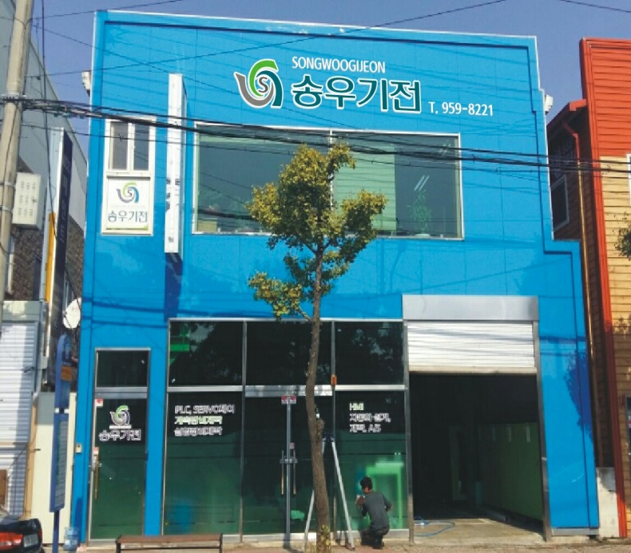
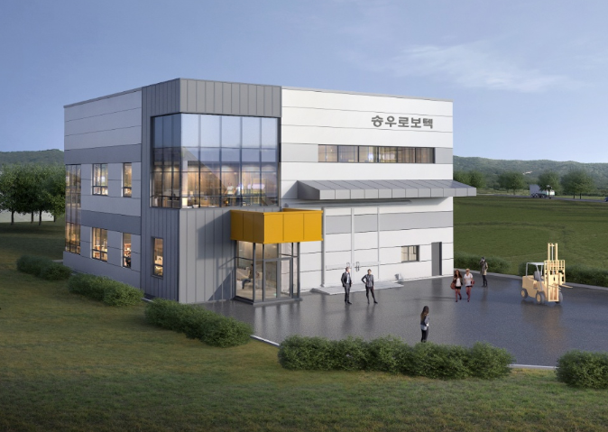
3. Organization
Sungwon Organization Chart
SONGWOO
송우기전
송우로보텍
FA
Department
Overseas
Project Dept.
Electric
Department
Mecatronics
설비제작
Electric
Department
Electric
Department
PC Application
ROBOT
광주광역시 광산구 비아로 20
전라남도 장성군 남면 삼태리 475-21 ( 나노산단 )

Slide 5
4. Company Status Table
■ 연도별 매출 추이
2017년 : 26억, 수출 9억
2018년 : 28억, 수출 15억
2019년 : 22억, 수출 5억
2020년 : 22억 (6월 수주),
■ 직원현황
직원 총원 : 송우기전 : 9명, 송우로보텍 : 2명
- 전장설계, PLC , 시운전인원 : 4명
- ROBOT 전담인원 : 2명 , 비전/PC 전담인원 :1명
- 현장관리 / 설치 인원 : 4명

Slide 6
5.주요 거래선 및 납품실적
Client List
South Korea
International
삼성전자 광주 사업장
삼성전자 수원 사업장(개발)
울산 세종공업
대구 우진 기계
수원 ANI
기아자동차(광주)
한라공조
광전자그룹(한국 고덴시)
현대제철(순천)
Sebang Global Battery
건영클린텍 (마스크)
LG Electronics in Mexico
SEHA(삼성전자 미국)
Kia Motors Mexico (KMM),
SEHC(삼성전자 호치민)
Kia Motor Georgia KMMG, USA
SEPM(삼성전자 폴란드)
TSE(삼성전자 태국)
SEMP(삼성전자 멕시코)
포렌시아(미국 인디애나폴리스)
SDV(삼성 디스플레이하노이)

Slide 7
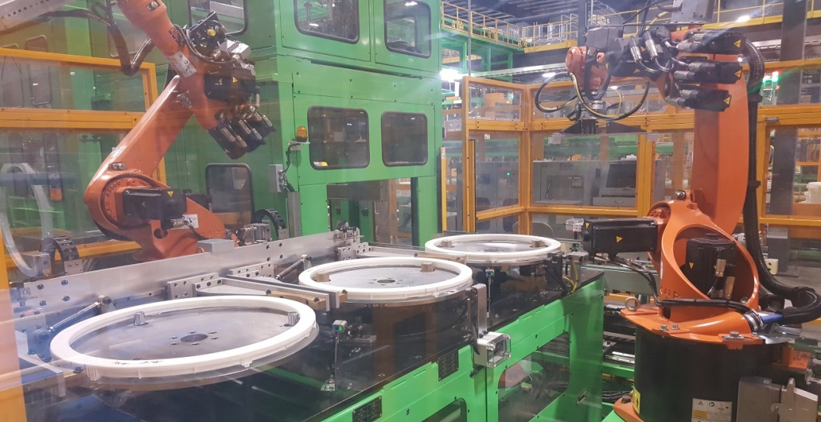
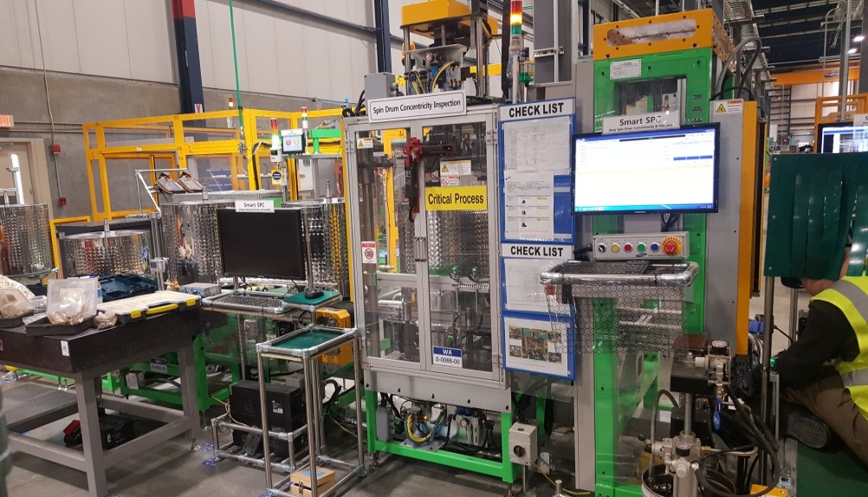
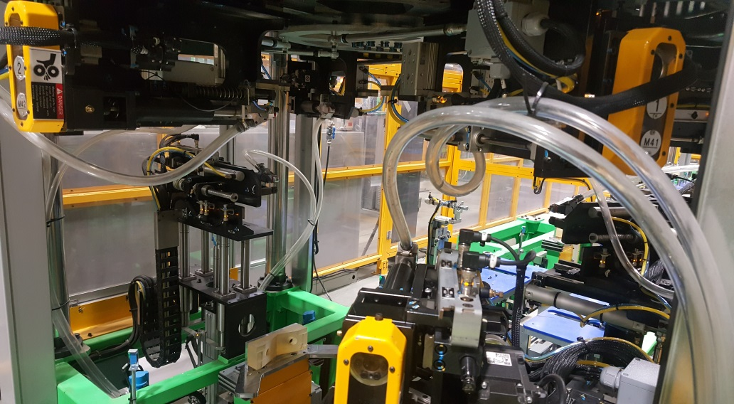
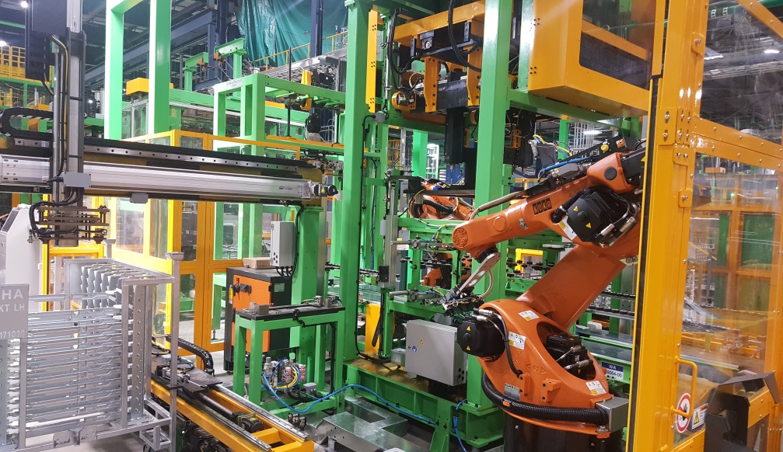
6.1 납품실적 및 Set-up 현황
삼성전자
미국 법인
자동화
  Design and Planning
  PLC & ROBOT Application
  세탁기 Spin Drum line Set-up
  Spin Drum assy’ 자동화(물류,삽입,체결,이송,반전,검사 자동화)
Department

Slide 8
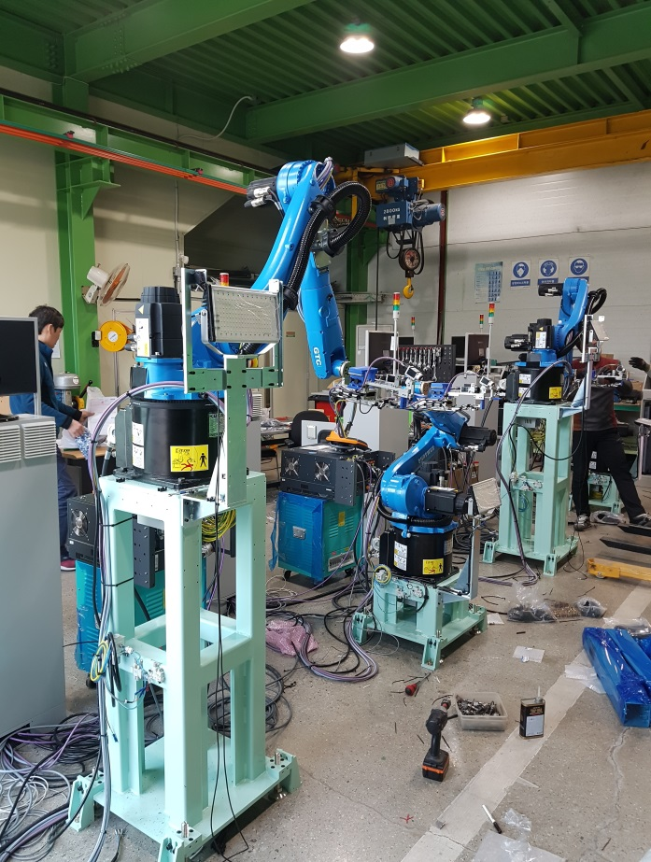
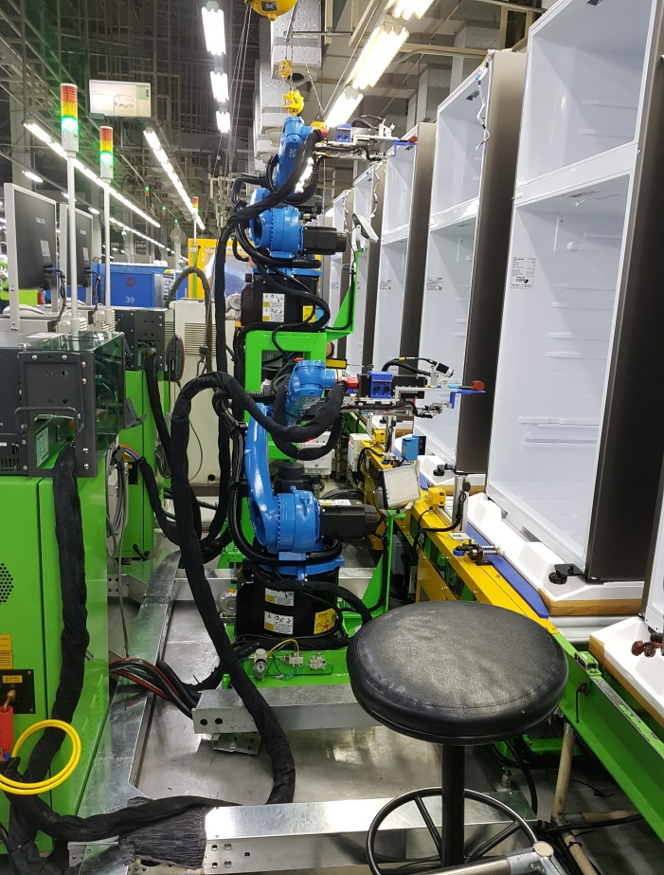
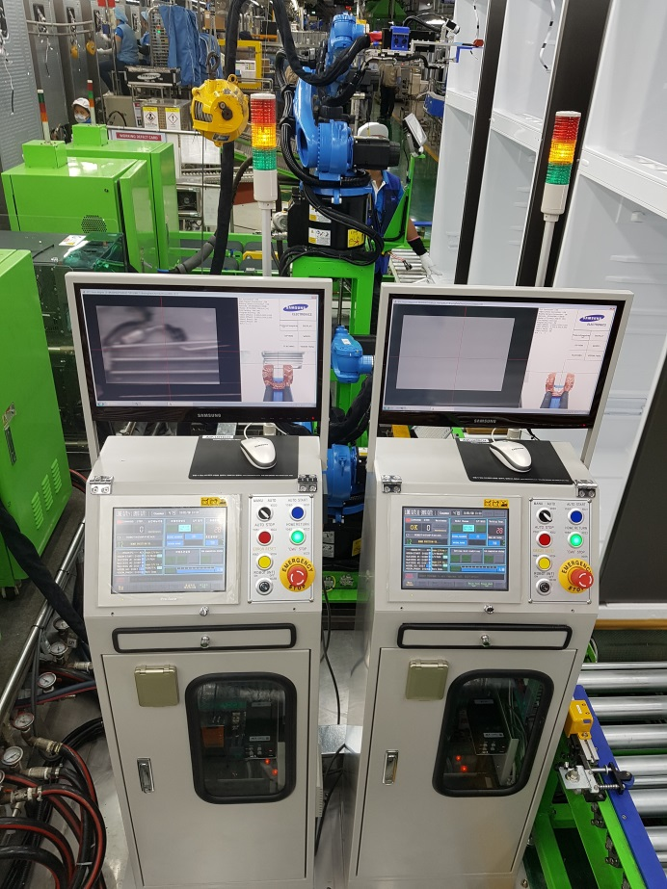
6.2 납품실적 및 Set-up 현황
Department
삼성전자
용접
자동화
  Design and Planning
  기존 산소용접 수작업용접 >> 고주파 용접 자동화 변경
  냉장고 Evap 및 동파이프 자동 용접
  국내외 삼성전자 냉장고 공장 횡전개(60대 이상)

Slide 9
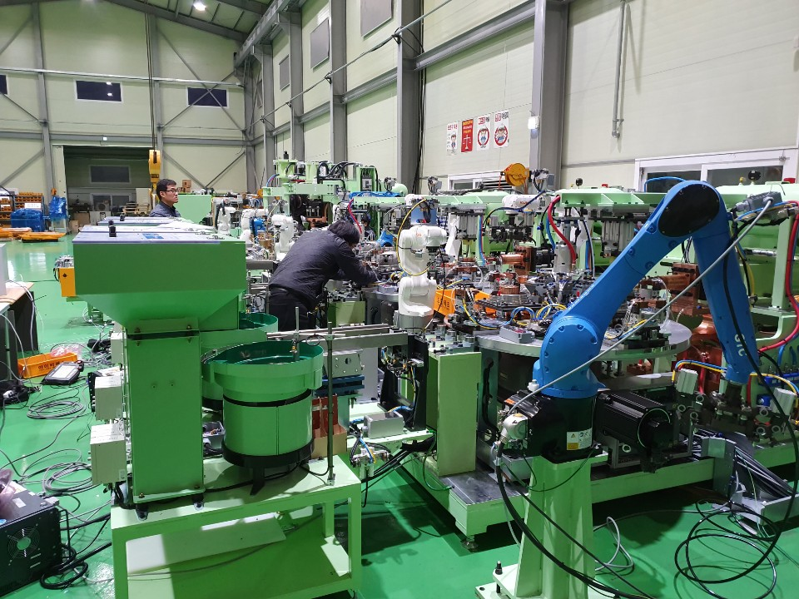
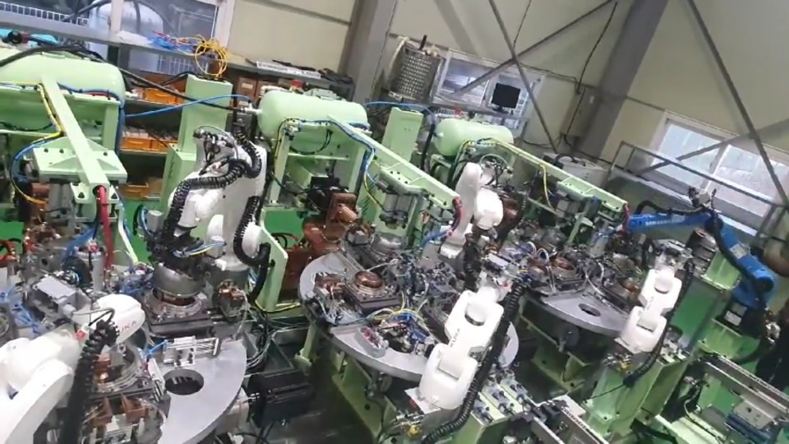
6.3 납품실적 및 Set-up 현황
Department
  Design and Planning
  기존 산소용접 수작업용접 >> 고주파 용접 자동화 변경
  냉장고 Evap 및 동파이프 자동 용접
  국내외 삼성전자 냉장고 공장 횡전개(60대 이상)
삼성 콤프

Slide 10
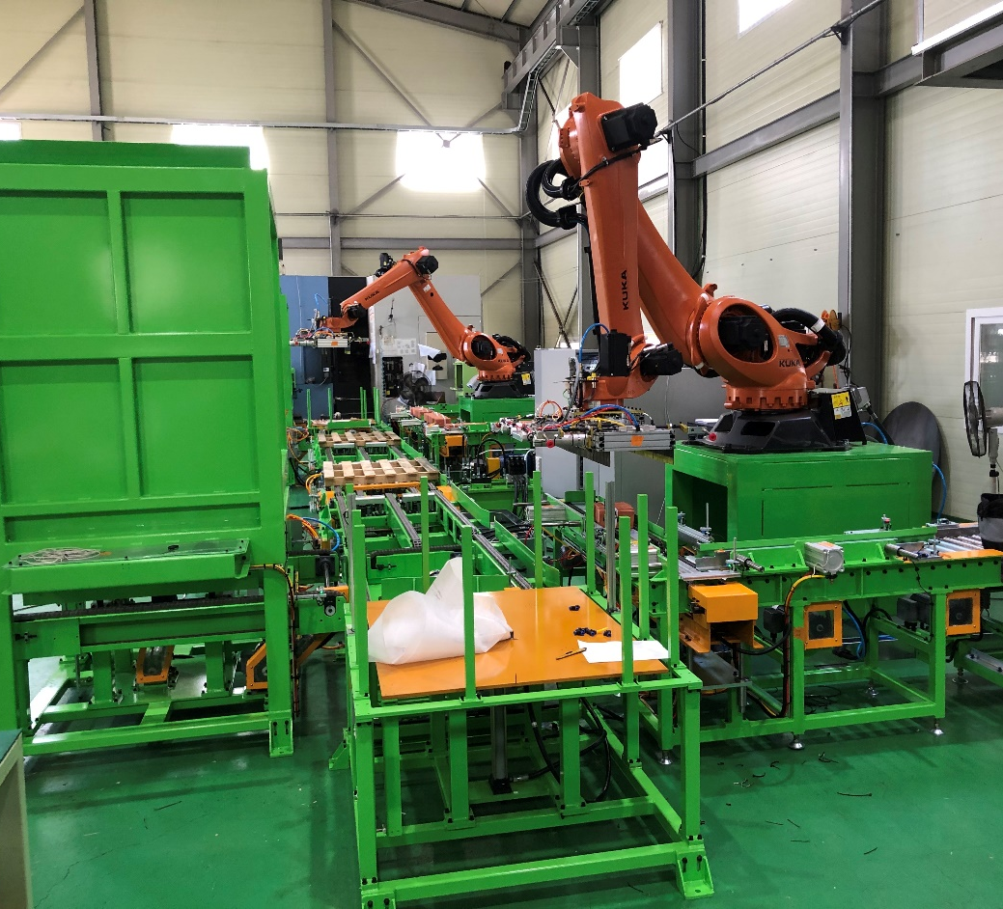
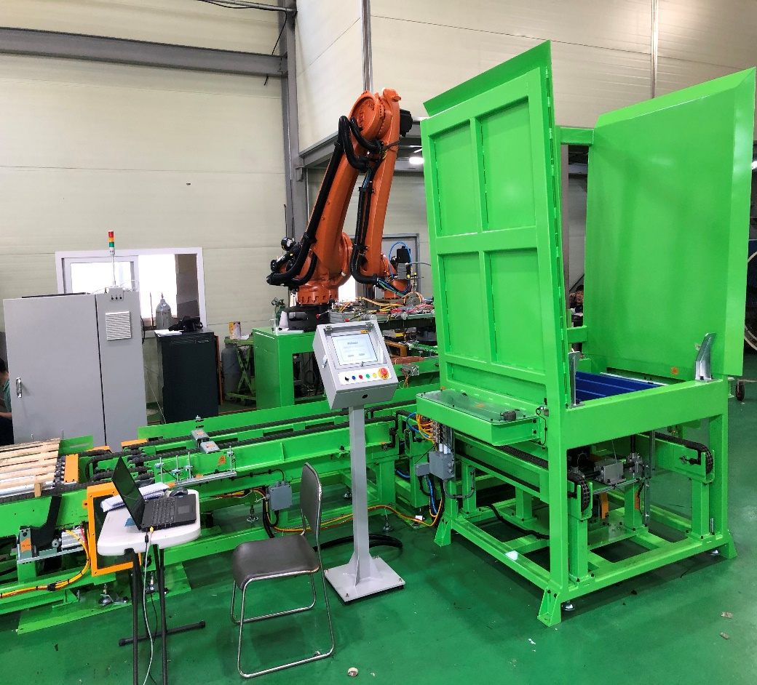
6.4 납품실적 및 Set-up 현황
Department
함평 CERRACO
벽돌공장
  Design and Planning
  기존 산소용접 수작업용접 >> 고주파 용접 자동화 변경
  Evap 및 동파이프 자동 용접

Slide 11
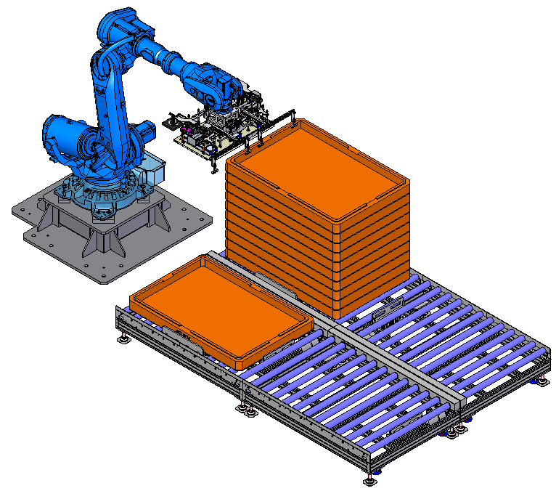
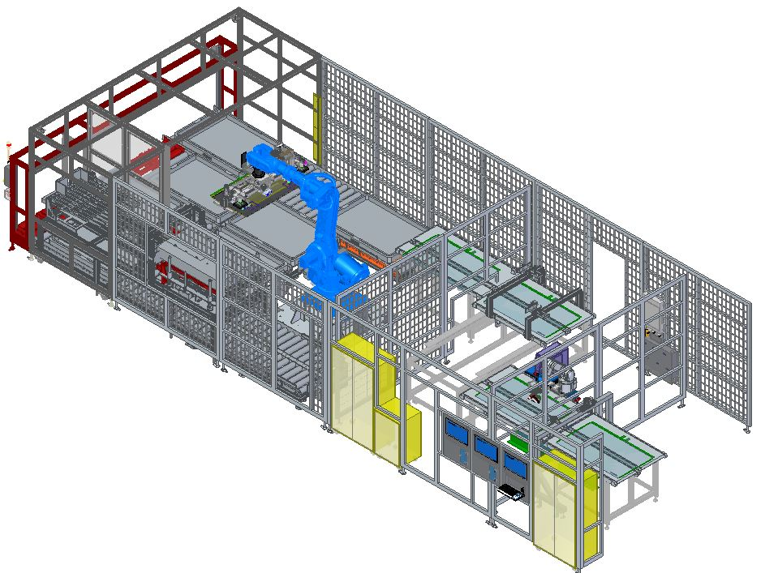
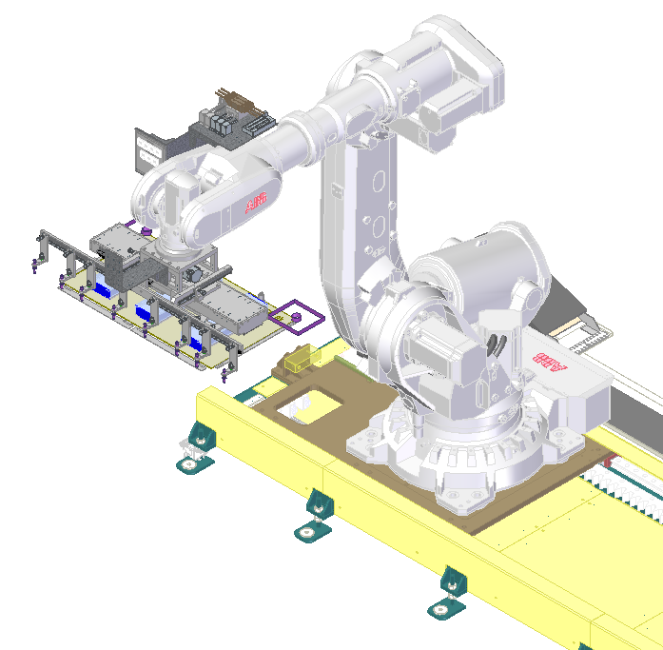
6.5 납품실적 및 Set-up 현황
  65” TV 패널 자동 투입 /검사/분류 라인
  검사 Station 3개소 Capa : 2000매/일
  Palletizing System
삼성디스플레이
65” 패널 라인
Roller Conveyor
BOX IN
Belt Conveyor #4
VD
Belt Conveyor #3
VS
안전 FENCE
NG
LD Pallet Robot
간지 Shuttle
다관절 Robot
Unloading C-Box
Belt Conveyor #2
주행 공급Robot
MMT C-Box
Belt Conveyor #1

Slide 12
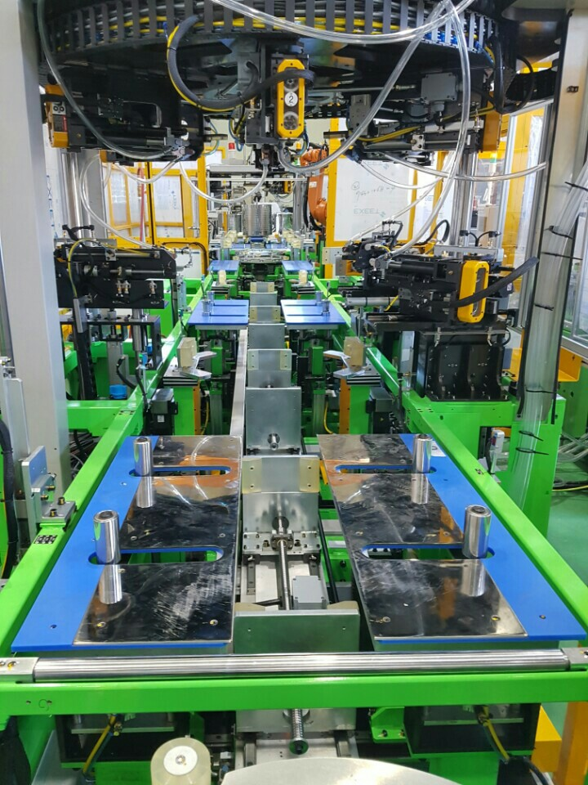
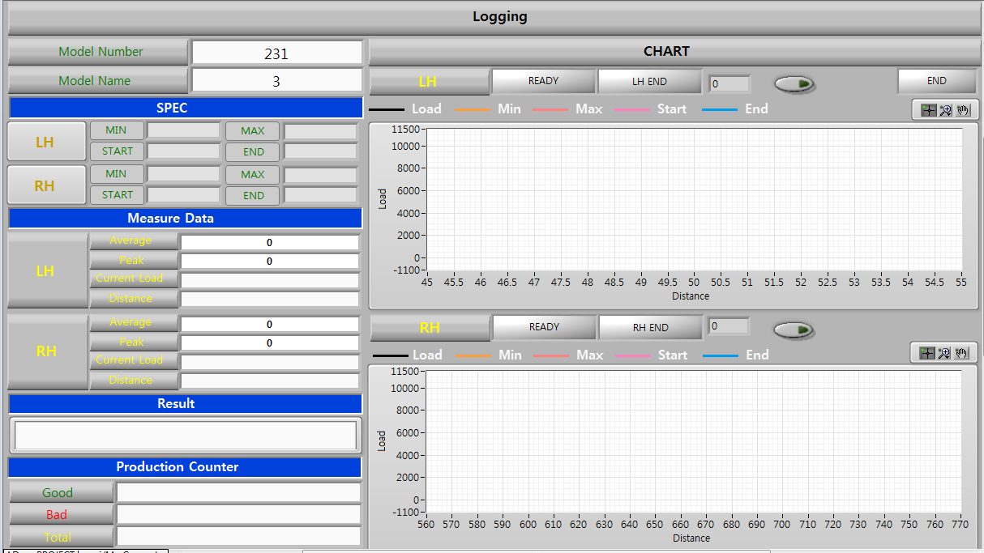
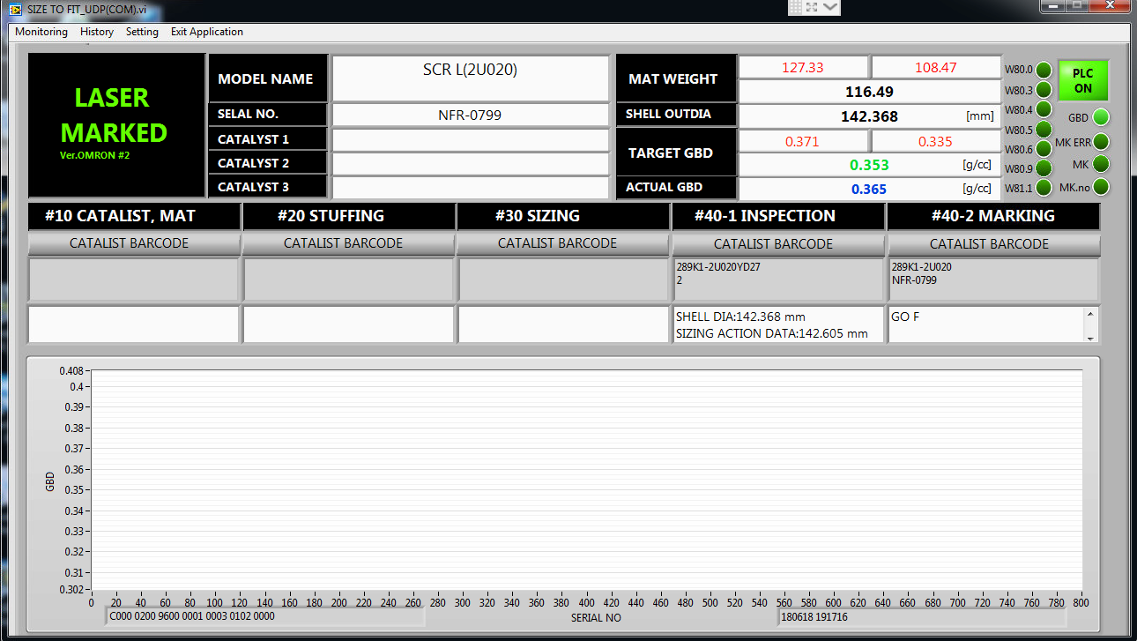
6.6 납품실적 및 Set-up 현황
  자동차 부품 생산공정(머플러)
  부품 양불 판정 및 Laser Marking
  생산이력 및 System 모니터링
  머플러 제품군 이력관리
  OPC SERVER 및 TCP/IP 통신 방식 적용
Department
울산 세종공업
미국 포렌시아

Slide 13
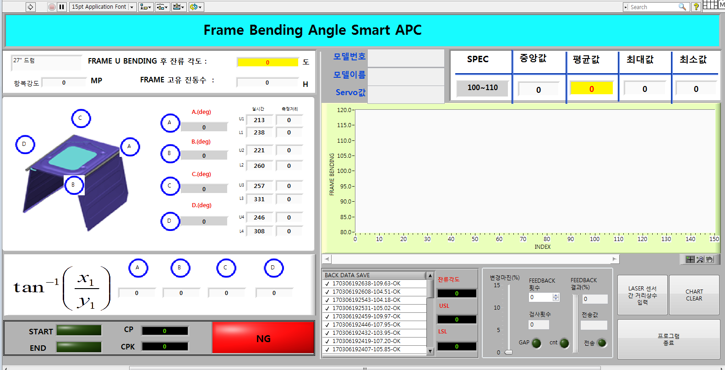
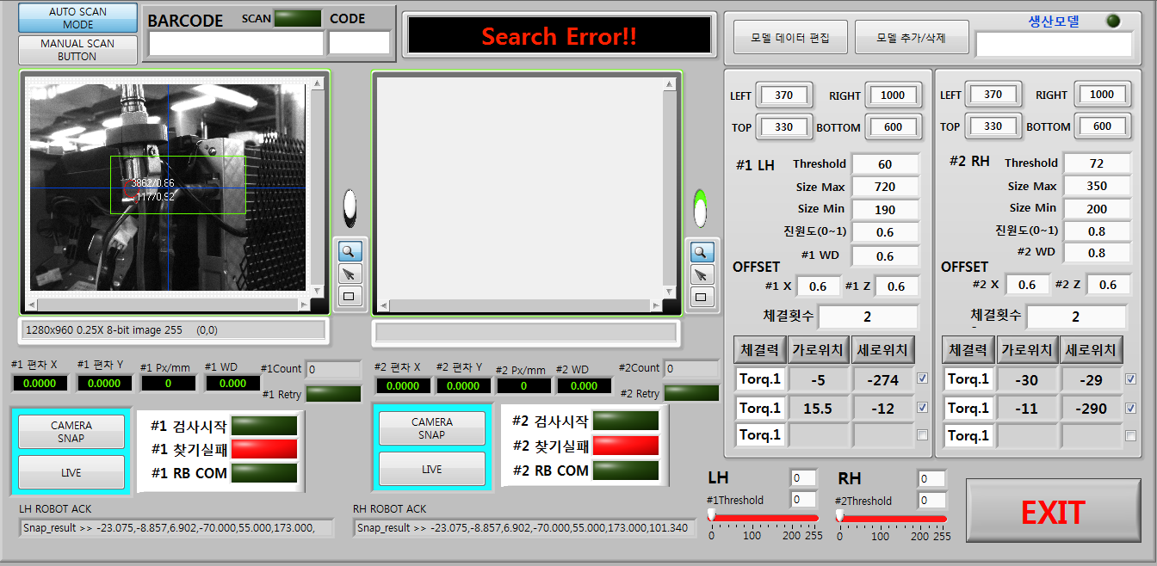
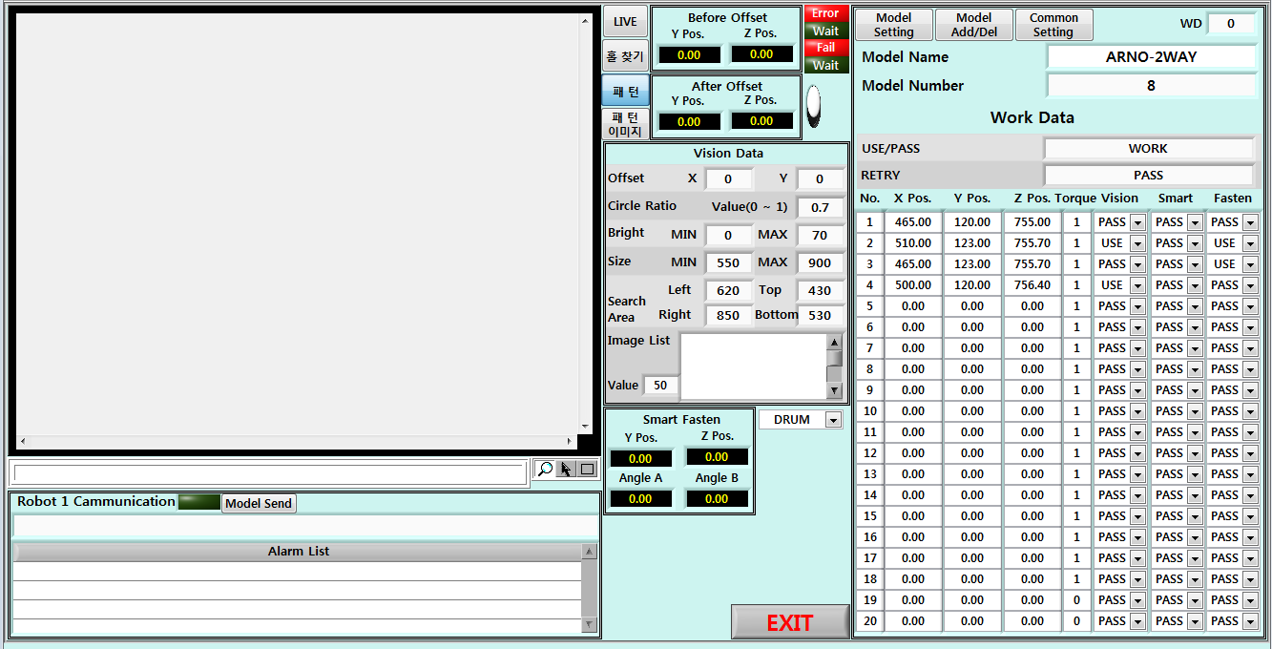
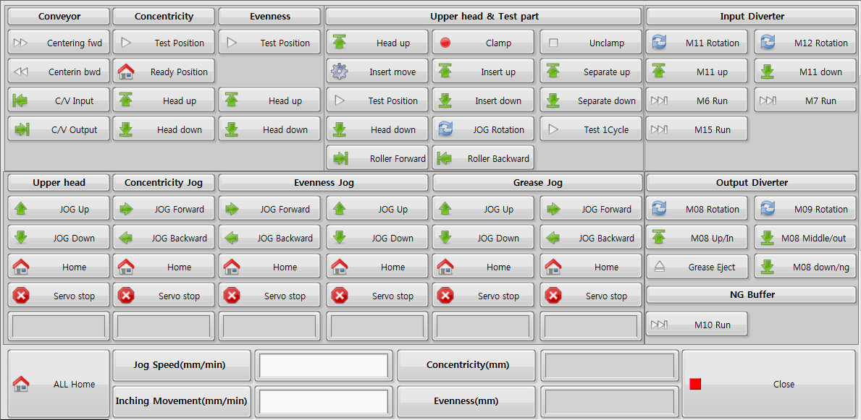
6.7 납품실적 및 Set-up 현황
삼성전자
생활가전
자동화
  PC Application(Machine Vision & Database By Labview)
  세탁기 프레임 각도 측정검사기
  Auto Process Control system(APC)
  에어컨 Support 자동 체결기
Department

Slide 14

7. CLOSING
송우기전은 앞선 기술과 신뢰를 바탕으로
최고에 설비를 제작하여 고객과 함께 성장하는 기업이 되겠습니다.
Thank you.
2020년 6월 15일
김세중 대표 외 임직원일동

